Slide 1
Réseaux de neurones biologiques et artificiels
Mounir Boukadoum
(avec beaucoup d’emprunts d’images de l’Internet)

Slide 2
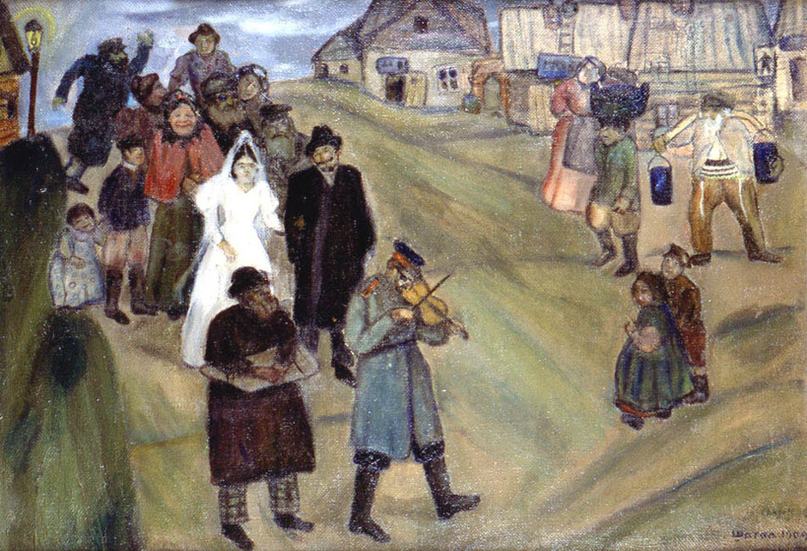
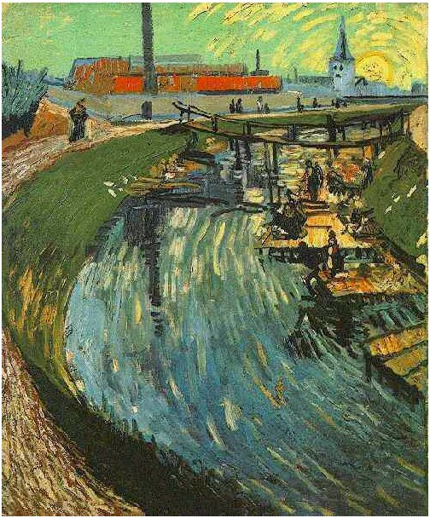
Problème: identifier deux peintres par leurs tableaux
Pas évident !

Slide 3
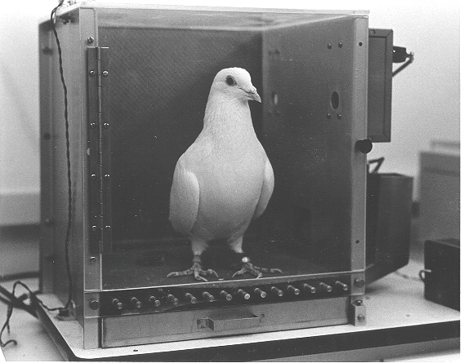
Facile pour les pigeons !
  Boîte de Skinner
  Exposition aux tableaux de Chagall et Van Gogh (Picasso/Monet en 1995)
  Récompense pour coup de bec pour le tableau d’un des deux artistes (p. ex. Van Gogh)
(Watanabe et al. 1995, Watanabe 2001

Slide 4
95% de précision à distinguer les tableaux de Van Gogh et Chagal vus à l’entraînement
85% de précision pour les tableaux non vus auparavant!
Mémoire oui, mais avec…
  Identification de traits essentiels indépendamment de la position
  Généralisation
  Absence apparente de processus réfléchi
Force majeure des réseaux de neurones! (artificiels et biologiques)

Slide 5
Réseau de neurones artificiel
Métaphore du système nerveux central animal
  Organisation hiérarchique de neurones identiques en couches au comportement simple, avec comportement global émergent!
    Capacité d’apprentissage et d’adaptation
    Traitement parallèle et souvent hiérarchique de l’information
Permet d’aborder des problèmes complexes ou difficiles à définir
  Problèmes de classification, catégorisation, régression, et décision difficiles
  Tolérance aux données fragmentaire ou bruitées
  Étude/émulation de processus cognitifs
Échelle de distance
1m
Sys. nerveux central
10cm
Sous-systèmes
1cm
Régions
1mm
Réseaux locaux
100μm
Neurones
1μm
Synapses
0.1μm
Molécules
Niveaux de traitement dans le système nerveux central humain

Slide 6
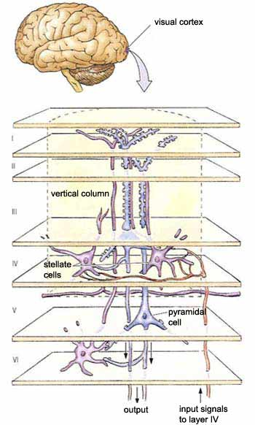
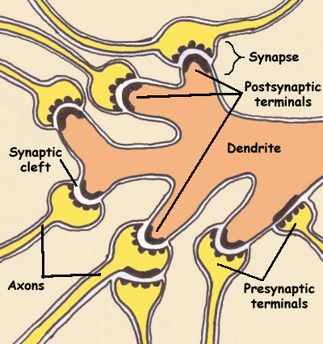
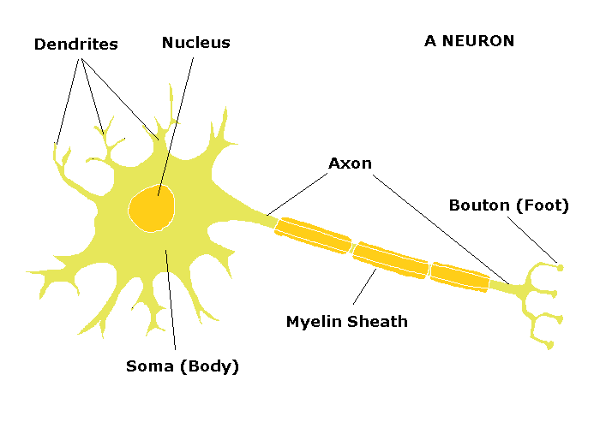
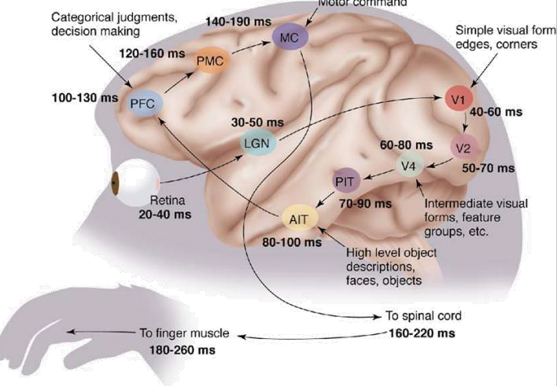
L’intelligence biologique
Le savoir/la compétence dépend des connections entre neurones (synapses)
Les connexions et leurs forces sont décidés par des excitations sensorielles ou mécanismes d’apprentissage
Pas de modèle formel !

Slide 7
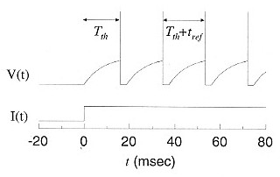
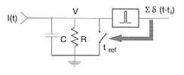
Le neurone biologique
Sortie impulsive :
1-bref – Le neurone répond
0 – Le neurone ne répond pas
(Sans nécessairement être inactif)

Slide 8
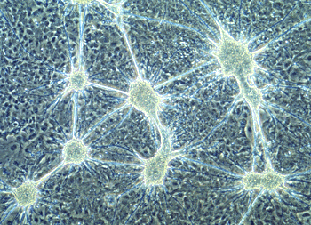
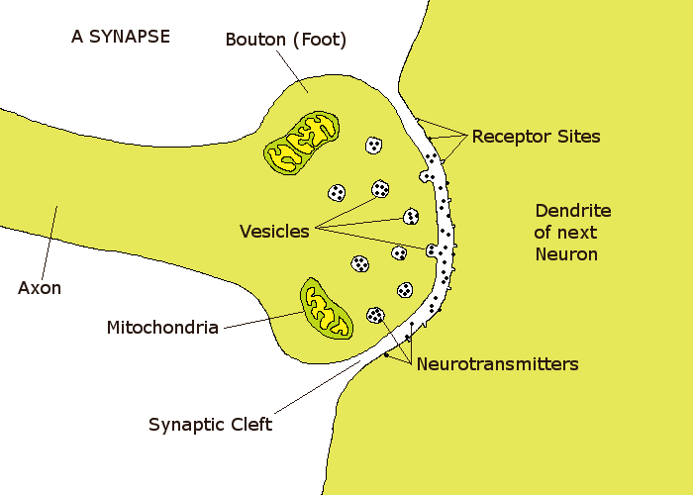
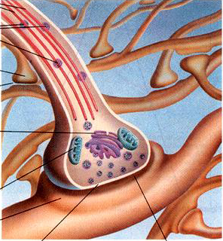
La synapse biologique
Agent principal du comportement neuronal
Force de connexion variable + ou -
Mécanisme électrochimique à neurotransmetteur
Plasticité à court terme (corrélationnelle ?)

Slide 9
Deux types de synapses
Électrique (rare)
3.5 nm pré-post distance
Continuité cytoplasmique (e.g., muscle cardiaque, capteurs sensoriels)
Courant ionique
Propagation instantanée
Transmission bidirectionnelle
Chimique
20-40 nm pré-post distance
Discontinuité cytoplasmique
  Vésicules présynoptiques et récepteurs postsynaptiques
Transmetteur chimique : excitateur, inhibiteur, mixte, modulateur
Délai synaptique .3 ms
Transmission unidirectionnelle

Slide 10
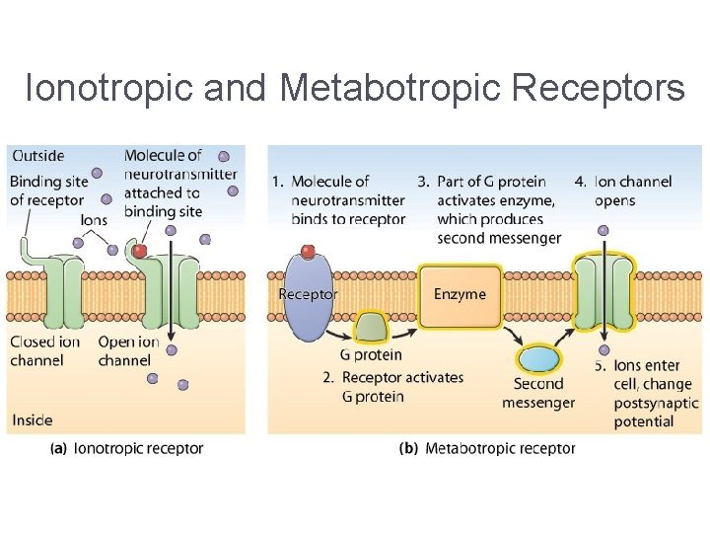
Neurotransmetteurs et récepteurs
Plusieurs familles de neurotransmetteurs
  Amino Acides : glutamate, GABA ; amines biogéniques ; neuropeptides ; endorphines, cholinergiques, etc.
Récepteurs ionotropiques et métabotropiques
Neurotransmetteur | Récepteur | Ions | Effet
Acétylcholine | Nicotine | Na⁺ et K⁺ | excitateur
 | Muscarine | - | Métabotropique (Ca²⁺)
Glutamate | AMPA/Kainate | Na⁺ et K⁺ | excitateur
 | NMDA | Na⁺, K⁺, Ca²⁺ | dépend de la tension
GABA | GABA_{A} |  | inhibiteur
Glycine |  | Cl⁻ | inhibiteur

Slide 11
Niyonambaza, S.D.; Boukadoum, M.et al., A Review of Neurotransmitters Sensing Methods for Neuro-Engineering Research. Appl. Sci. 2019, 9, 4719.

Slide 12
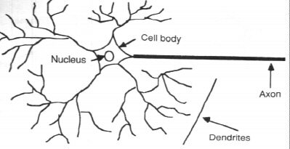
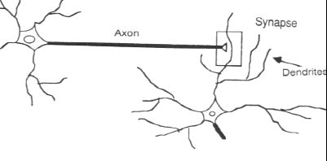
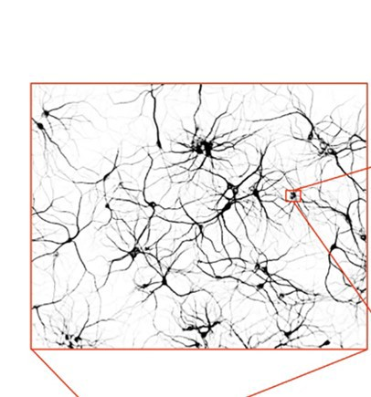
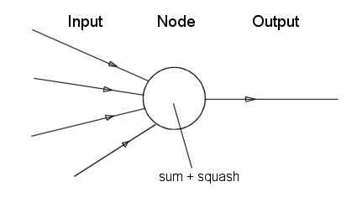
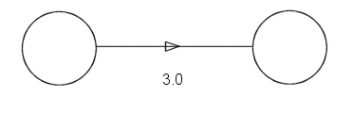
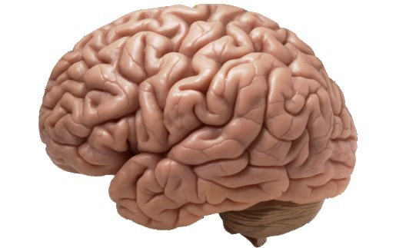
De l’entité biologique au modèle artificiel
Approximation grossière par des graphes computationnels
  Unités de calcul métaphoriques organisées en couches et/ou boucles
  Fonction déterminée par les poids de connexion, réglés à partir de données fournies en exemples
Neurone -> nœud Synapse -> arc pondéré

Slide 13
Neurone à taux de décharge
x₀ = +1
Dendrites
w₀
Biais
x₁
w₁
État
interne
Fonction d’activation
Entrées
(synapses)
Sortie (axone)
y=ϕ (ν)
x₂
w₂
Poids synaptiques
Sommateur
x_{m}
w_{m}
Hypothèses :
Synapses synchrones
Pas de pertes
Sortie non impulsive
Remplacement des impulsions en sortie par leurs fréquences (rate coding)
  L’information de phase est perdue!

Slide 14
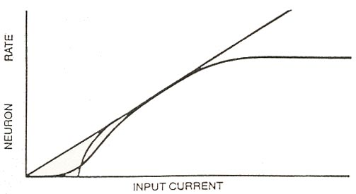
Fréquence des impulsions biologiques
Y=x
Réel
Sigmoïde
La valeur moyenne dépend de plusieurs facteurs
  Pertes (leakage), saturation, sources de bruit
Généralement modelée par une fonction sigmoïde
Notes:
This comes from the Hopfield paper that was given out. The graph is a function of the input current to the neuron firing rate. The simplest model says that the more current applied, the faster the neuron fires.
When you add in that neurons become saturated and can only fire so fast because of the need to reset the biology, there is a tapering off of at the top of the input current axis.
When you add in leakage, there is a deadening at the beginning of the curve that requires a certain current threshold before the neuron will start to fire. But this cutoff is softened when noise is added to the simulation.
All of these different curves can be found in neural networks which have different purposes and designs. The point to take away is that different curves work well for different levels of abstraction.

Slide 15
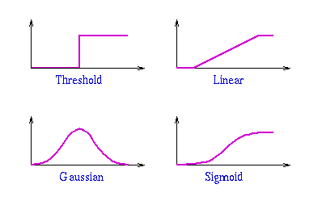
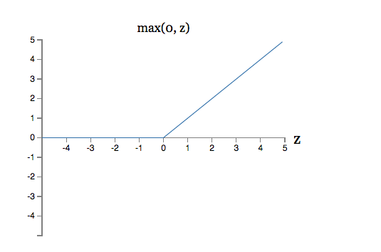


Fonctions d’activation communes
Plusieurs existent, souvent disponibles en versions unipolaire et bipolaire
L’efficacité dépend de l’application
ReLU
Commune dans beaucoup d’application !
Plus récente, utilisée surtout en apprentissage profond !
Notes:
Common activation rules. Each is used in different contexts. Threshold are the oldest, then there was linear. Rectified Linear Unit is the newest one.

Slide 16
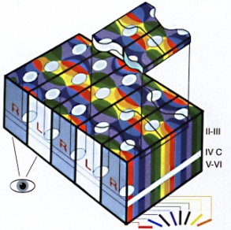
Circuits locaux dans le cortex visuel
Modèle de Hubel and Wiesel pour le système visuel primaire du chat
Architecture en couches
Traitement hiérarchique
L’idée est de les imiter dans l’espoir de bénéficier de leurs propriétés

Slide 17
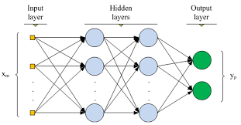
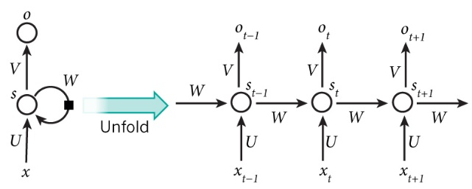
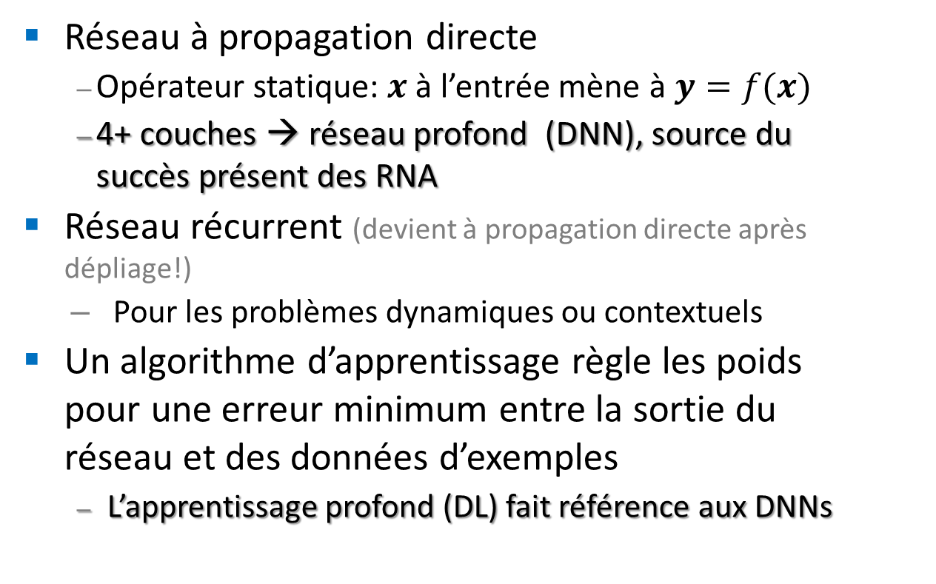
Deux architectures fondamentales
Réseau à propagation directe
  Opérateur statique: $x$à l’entrée mène à $y=f(x)$
  4+ couches → réseau profond (DNN), source du succès présent des RNA
Réseau récurrent (devient à propagation directe après dépliage!)
  Pour les problèmes dynamiques ou contextuels
Un algorithme d’apprentissage règle les poids pour une erreur minimum entre la sortie du réseau et des données d’exemples
  L’apprentissage profond (DL) fait référence aux DNNs
  L’algorithme de retropropagation d’erreur et descente de gradient populaire

Slide 18
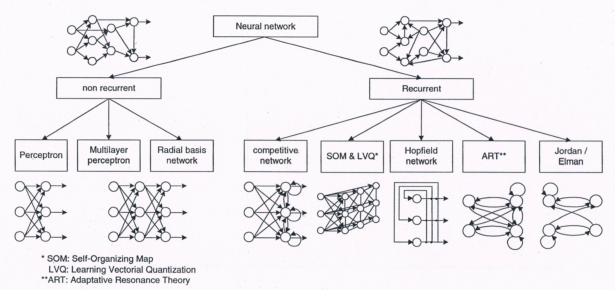
Taxonomie circa 2010
+BSB, BAM, etc.
Les architectures d’aujourd’hui reprennent souvent le perceptron multicouche (PMC) en y intégrant des couches de traitement spécialisées

Slide 19
Savoir du RNA
Vient des liens entre neurones et leurs forces
Mais :
  Différents types de neurones
  Différents types de topologies de réseaux
Une fois la topologie du réseau et ses paramètres décidés (hyperparamètres fixés a priori), il faut régler les liens

Slide 20
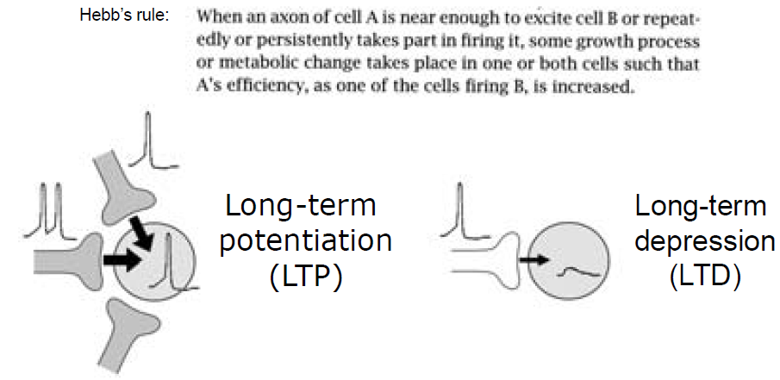
Plasticité synaptique biologique
Les connexions entre neurones sont réglées par la corrélation temporelle de leurs activités

Slide 21
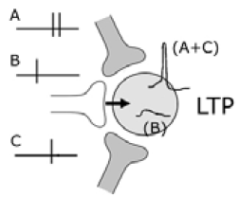
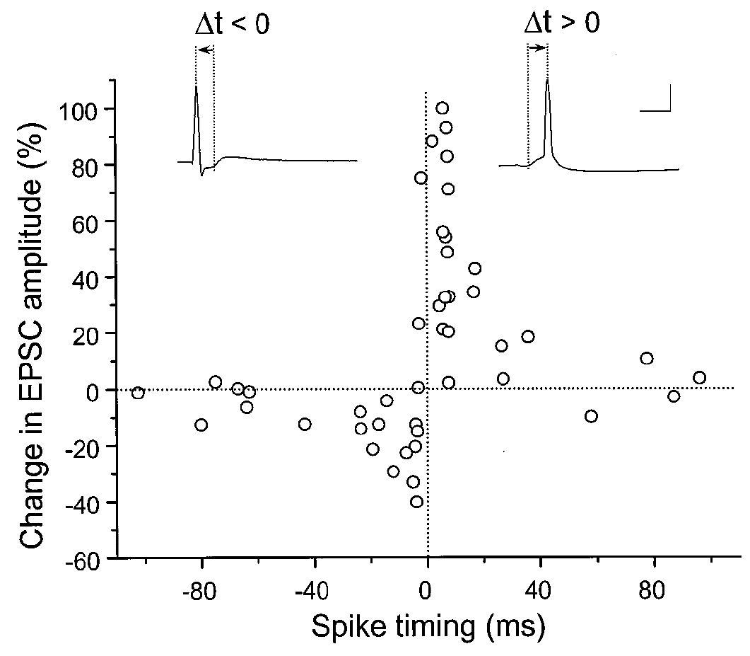
Spike-timing Dependent Synaptic Plasticity (STDP)
L’ordre des impulsions pré et post synaptiques règle la plasticité synaptique
  Introduit la causalité temporelle
Établi expérimentalement
Différent de l’apprentissage de réseau conventionnel, basé sur le taux de décharge !
  Corrélation (règle de Hebb) ou minimisation de l’erreur entre taux !
Algorithme linéaire !
  Limité à l’apprentissage d’objets linéairement séparables
Bi and Poo J. Neurosci. 18, 10464 (1998)

Slide 22
L’apprentissage automatique (machine learning)
Propre aux machines
Définition évoluant avec la technologie:
  Définition d’origine : champs d’études pour donner aux ordinateurs la capacité d’apprendre sans programmation explicite (Arthur Samuel, 1959)
  Définition plus technique : Étant une tâche T et une mesure de performance P sur T, capacité d’un programme d’ordinateur de maximiser P à partir d’expériences E (Tom Mitchell, 1997)
  Définition d’actualité : champs d’études dotant les programmes d’ordinateurs de la capacité de faire des prédictions sur des données en apprenant de données similaires

Slide 23
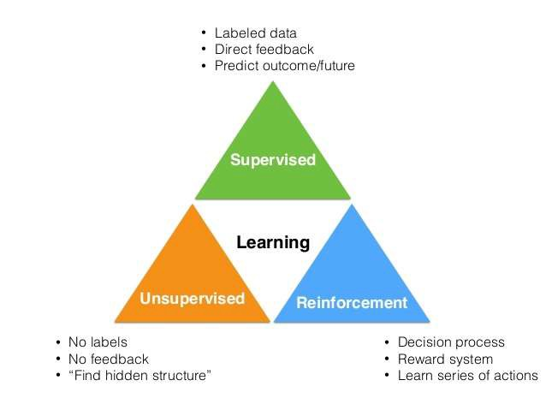
Types d’apprentissage automatique
Dépendent des données d’entraînement disponibles :
  Apprentissage supervisé : les données sont des données x, chacune avec une étiquette y, et le réseau utilises les paires (x,y) pour inférer le mappage X → Y
  Apprentissage non supervisé : Les données sont des données x sans étiquettes et le réseau les groupe en catégories y pour inférer un mappage X → Y
  Apprentissage par renforcement : les données sont des actions x et le réseau évalue la contribution de chacune à un but y pour créer une politique d’action π_{X} -> y
  Méta-apprentissage : les données sont de tâches x, et le réseau exploite leur communalité pour apprendre une nouvelle tache y, en créant un mappage X → y
Plusieurs variantes existent : apprentissage semi-supervisé, apprentissage extrême, etc.

Slide 24
Recette simple et générique…
Spécifier l’architecture du réseau (neurones, activation, couches, et algorithme d’apprentissage) avec ses paramètres de configuration (hyperparamètres)
Réunir les données d’apprentissage (les exemples, the more, the merrier!)
Entrainer le réseau avec les données fournies
Utiliser le réseau pour entraîné toutes données anciennes et nouvelles
Example data
NN &Training algorithm
Weights
New input
NN
Predicted output
Learned weights

Slide 25
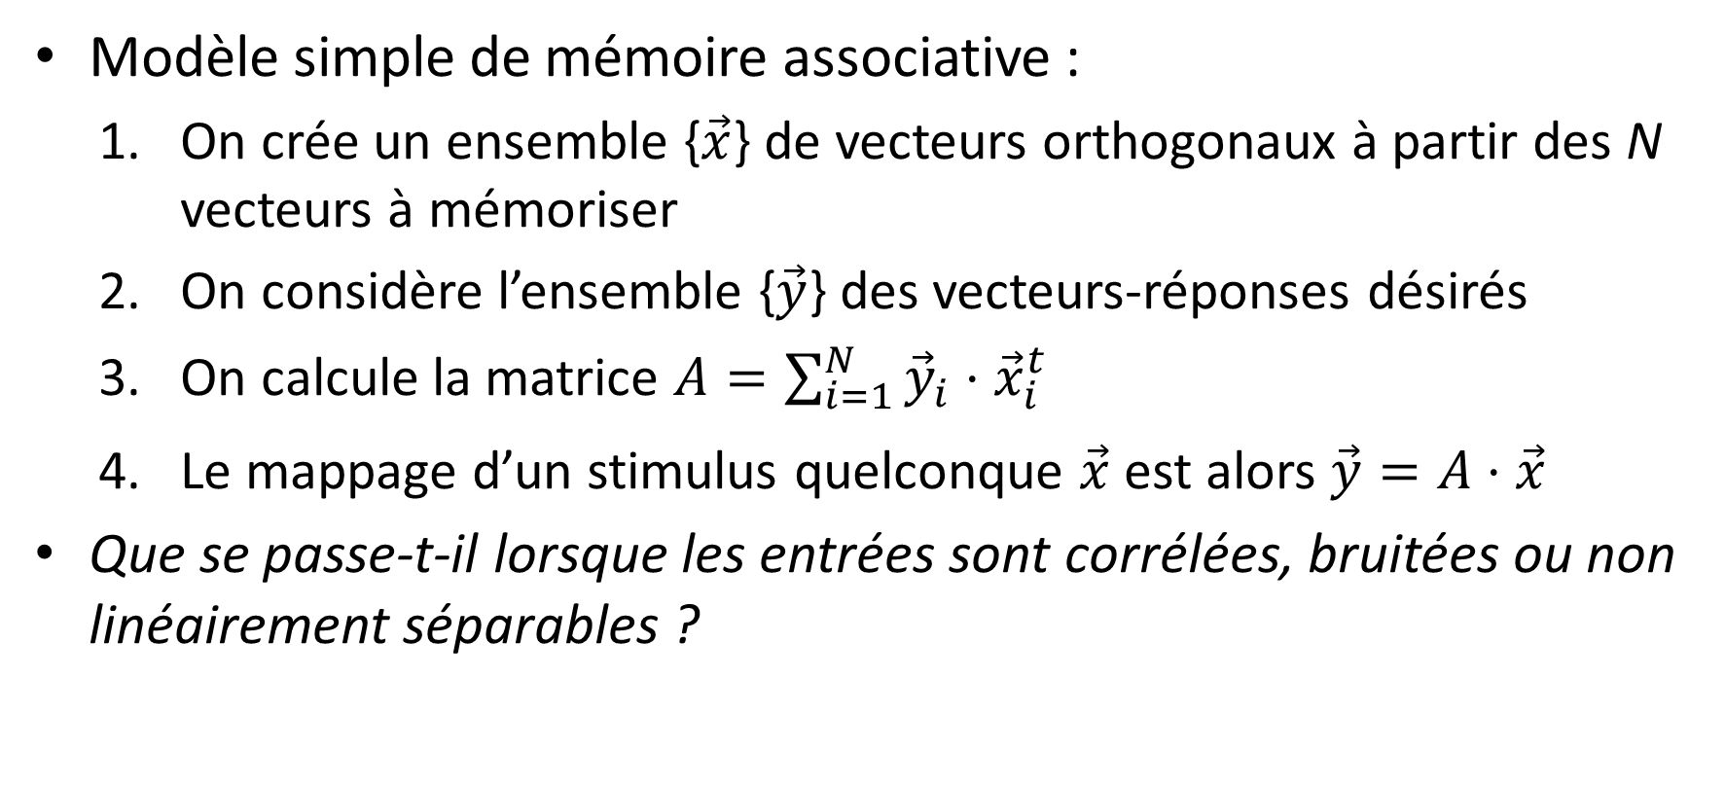
Pourquoi aller si loin ?
Modèle simple de mémoire associative :
  On crée un ensemble {$\vec{x}$} de vecteurs orthogonaux à partir des N vecteurs à mémoriser
  On considère l’ensemble {$\vec{y}$} des vecteurs-réponses désirés
  On calcule la matrice $A=\sum_{i=1}^{N}{{\vec{y}}_{i}}⋅{\vec{x}}_{i}^{t}$
  Le mappage d’un stimulus quelconque $\vec{x}$ est alors $\vec{y}=A⋅\vec{x}$
Que se passe-t-il lorsque les entrées sont corrélées, bruitées ou non linéairement séparables ?
Notes:
Ex.: (x1,y1)=([1, 0, 0],1), (x2,y2)=([0, 1, 0],2), (x3,y3)=([0, 0, 1],3)
A=[1 0 0] + 2[0 1 0] + 3[0 0 1] = [1 2 3]
Ax=[1 2 3][x1, x2, x3]= x1+2x2+3x3, c.-à-d. y1, y2 ou y3 selon x

